Slide 1
Перевести нельзя выкинуть
М. Тайманова

Slide 2
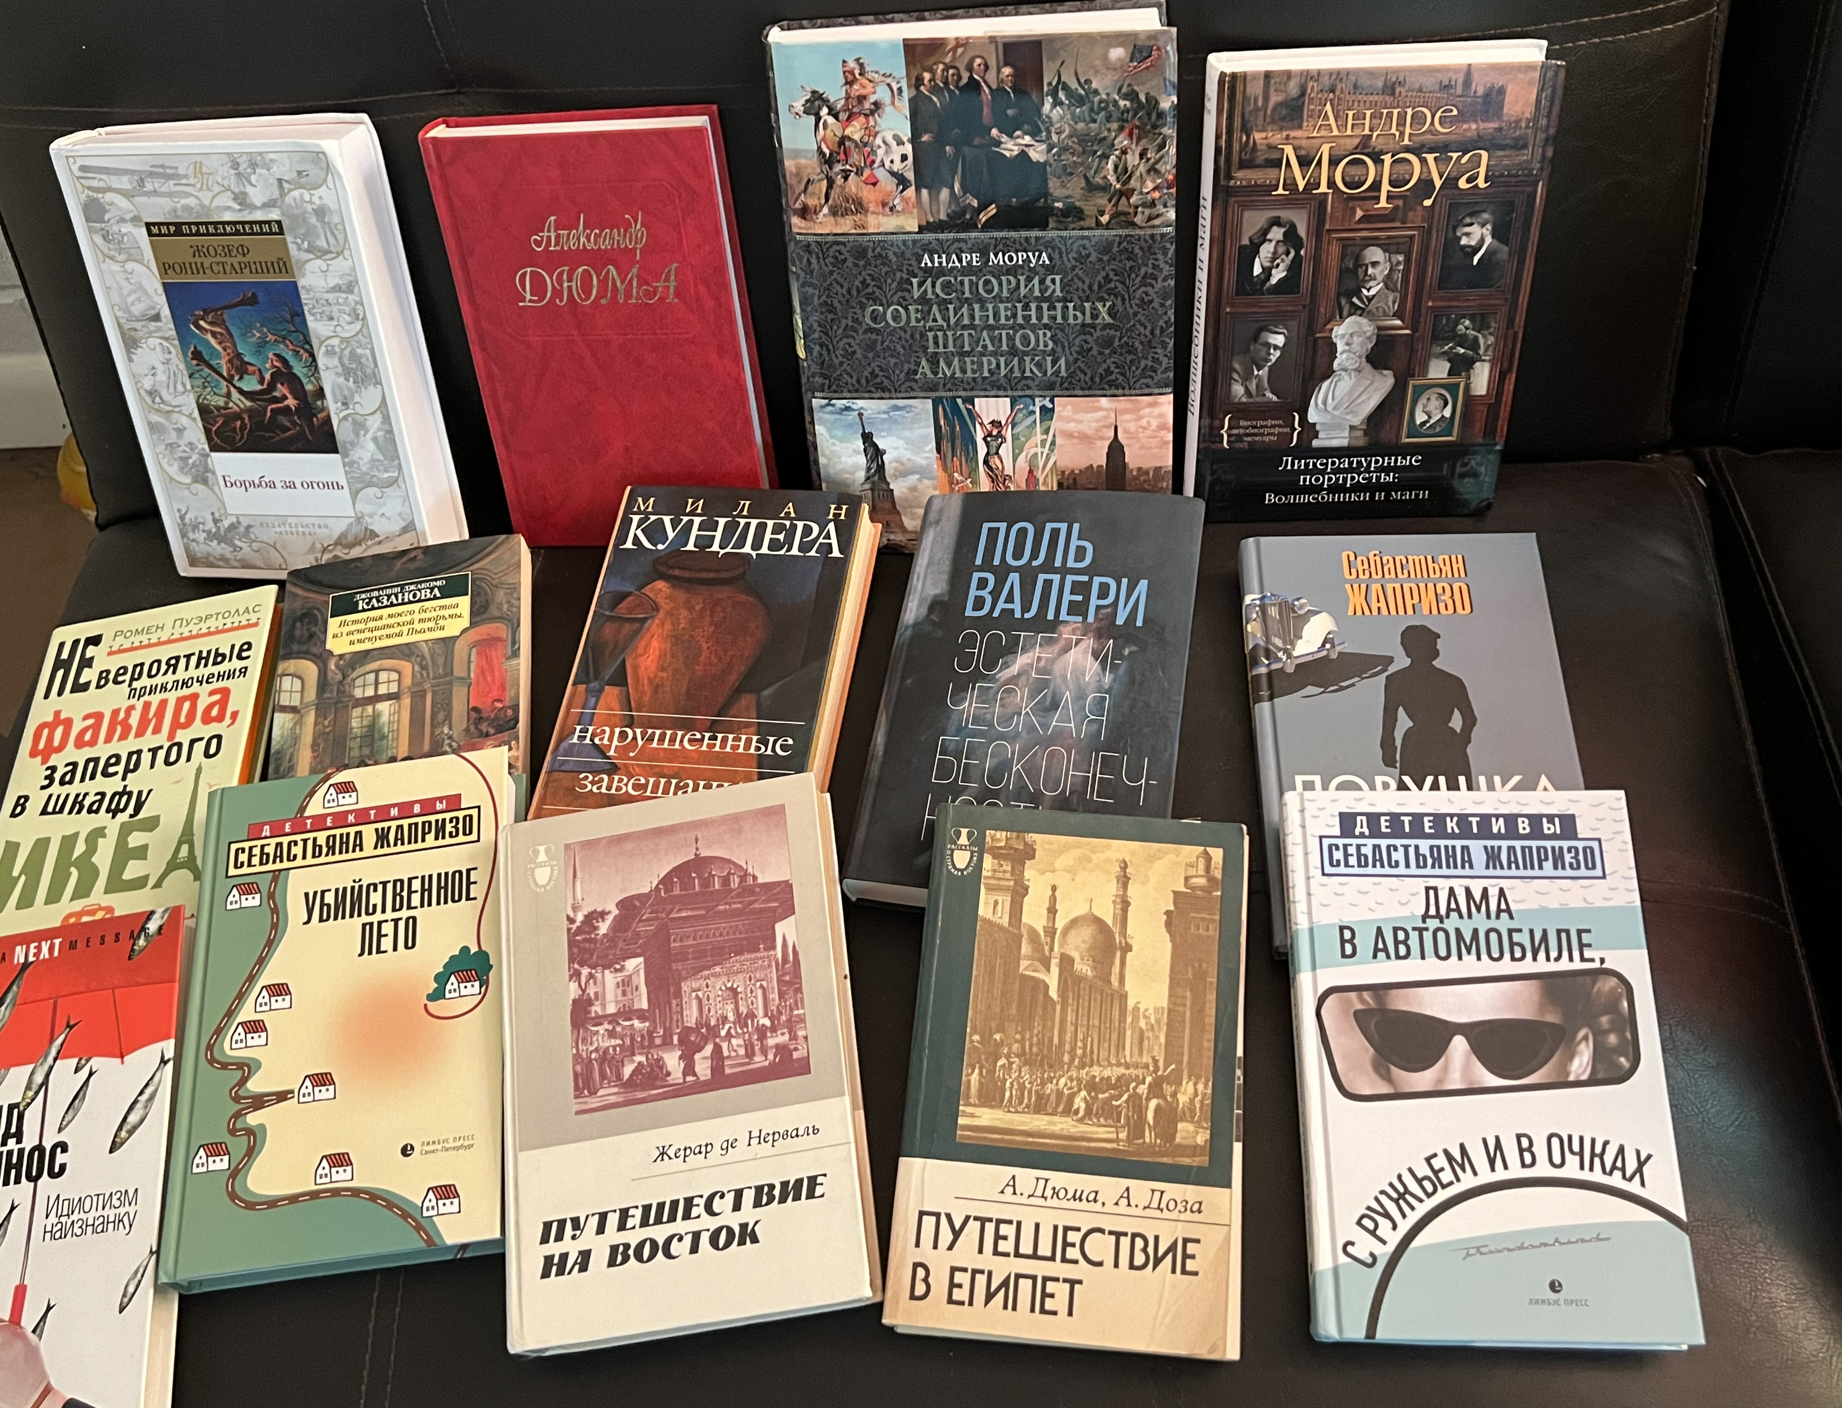
МОИ ПЕРЕВОДЫ

Slide 3
Кредо переводчика
Признаем безо всякой иронии: положение переводчика очень щекотливо: он должен быть верным автору и одновременно оставаться самим собой: как быть? Он хочет (сознательно или бессознательно внести в текст собственное творческое начало; словно приободряя себя он выбирает слово, которое, по всей очевидности не является изменой по отношению к автору, но тем не менее относится к личной инициативе переводчика… Я пишу «автор», переводчик переводит «писатель», я пишу «писатель», он переводит «романист»…; когда я говорю «стихи», он переводит «поэзия», когда я говорю «поэзия», он переводит «поэмы».
Милан Кундера Нарушенные завещания (часть 4)

Slide 4
НЕЗНАНИЕ ИСТОРИЧЕСКОГО КОНТЕКСТА:
Совет для переводчика идеально сформулировал великолепный мастер этого литературного цеха Соломон Константинович Апт. Рассказывая о своей работе над переводом «Иосифа и его братьев», он пишет: «...при переводе тетралогии мне то и дело приходилось заглядывать в учебники и альбомы, не говоря уже о двух библиях, немецкой и русской, которые несколько лет не покидали моего стола. Но это, в общем-то, обычная особенность переводческой работы: идет ли речь об историческом романе, или о романе на современную тему, или даже о любом другом тексте, всегда нужен какой-то минимум знаний предмета, чтобы верно понять и соответственно передать на своем языке специальную терминологию подлинника»
REINE DE SABA (queen of Sheba) – ЦАРИЦА САБО вместо Царица Савская
BABEL TOWER – БАШНЯ БАБЕЛЯ вместо Вавилонской башни
GUM – ластик (стирательная резинка); ГУМ – универмаг в Москве
РАЗНОЧИНЕЦ - ONCE-A- NIGHTER; (лицо, не приписанное к сословию)
ПАРФИРОНОСНАЯ ВДОВА - RED-NOSED WIDOW;
«ЗРАЧОК ТЯЖЕЛЫЙ КАК ДЕРЖАВА» - … HEAVY AS A POWER

Slide 5
НЕЗНАНИЕ ИСТОРИЧЕСКОГО КОНТЕКСТА
Les “vasistas” des dormeurs surpris retentissaient aussi clair que s'ils étaient chez nous.
Окопные «форточки» у полуразбуженных солдат щелкали так же отчетливо, как и у нас.
А.Пушкин «Евгений Онегин»
«И хлебник, немец аккуратный,
В бумажном колпаке, не раз
Уж отворял свой васисдас»..
Так, в 1789 году экономист Генрих Шторх в книге «Картины Петербурга» писал, что на тот момент в городе жили 17 660 немцев. К концу XVIII века в Северной столице было уже около 50 немецких булочных. Вероятно, об одной из них и писал Пушкин. На дверях немецких булочных были небольшие окошки. Когда покупатели стучали в дверь, пекари выглядывали через них и спрашивали по-немецки: «Was ist das?» — «Что?» А потом прямо через окошки продавали хлеб.

Slide 6
ОШИБКИ ПЕРЕВОДЧИКА ОТ САМОНАДЕЯННОСТИ ИЛИ НЕВНИМАТЕЛЬНОСТИ:
PIERRES MILIAIRES –НЕ КАМНИ ТЫСЯЧЕЛЕТНЕЙ ДАВНОСТИ. А МИЛЬНЫЕ (МЕРНЫЕ) КАМНИ
CHEVALIER ERRANT – НЕ НЕОСЕДЛАННЫЙ КОНЬ, А СТРАНСТВУЮЩИЙ РЫЦАРЬ.
ГЛАГОЛЫ ROUGIR И RUGIR:
ЧУДОВИЩЕ ЗАРДЕЛОСЬ ОТ ГНЕВА ( ВМЕСТО ВЗРЕВЕЛО)
ASTRAL HOME - СОСЕДСКИЙ ДОМ
Траншеи, которые я видел на Сомме и в любом уголке Пикардии, назывались авеню Издохших, улицей Невернувшихся, Выходными воротами или Свиданием при Кормежке. Очень красочные, но отнюдь не веселые названия. (БР)
Траншеи, в которых мне довелось побывать на фронте Соммы и во всех уголках Пикардии, всегда назывались авеню Покойников, Тупиковая улица, Ворота на выход или Сборный пункт обстрелянных (МТ)

Slide 7
МОИ ОШИБКИ ПРИ ПЕРЕВОДЕ М. КУНДЕРЫ
Из факса М. Кундеры: «Строчка 13 снизу. Шопен, а не Бах!»; «И в другом месте: 'Не Шуберт!' Шуман!» Рациональному объяснению это не поддается…
Бывали ошибки посущественнее: pastichier – «имитировать», не «пародировать». «Хоровое пение» вместо «пения хоралов»…Или, например, я неправильно прочла и соответственно перевела глагол decriaient (осуждать) как decrivaient (описывать).
«… ‘Брод опубликовал три своих романа…' Нет! Три его романа». Боже, дикая ошибка, как у моих английских студентов! Да, наверное, не случайно Кундера с таким подозрением относился к переводчикам...
ОШИБКИ КУНДЕРЫ: «Почему Вы дважды пишете 'лет', а в третий раз – 'года'? Пишите одинаково, я же по-французски употребляю одно и то же слово». «Почему вы пишете: 'Она была хороша'? Недопустимо заменять слово 'красивая' словом 'хорошая'»… Иногда он предлагал слова, которые существуют в чешском , но не в русском («дефинировать» вместо «определять», «интенции» вместо «намерения», «эйфоричная» (вместо «ликующая») свобода. «Почему Вы пишете: 'Давайте'? В прекрасном английском переводе сказано – 'Let us'»… «Почему 'запредельный'? Пишите 'эксцессивный'». Не «порочное», а «перверсное» и т. д.).

Slide 8
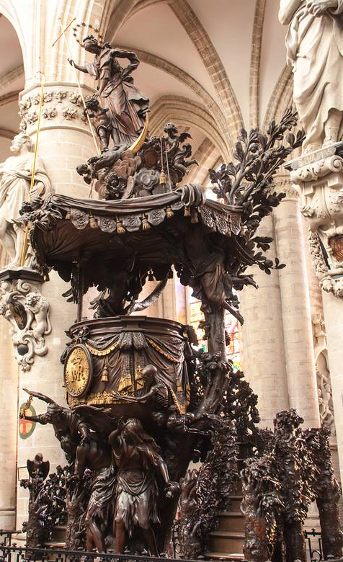
Дюма
"Что же касается кафедры, то это,
безусловно, произведение, отмеченное
дурным вкусом, хотя и исполненное
мощи и воображения; на ней
изображены Адам и Ева, изгоняемые из
земного рая ангелом и преследуемые
Смертью. Змей, хвост которого волочится
у ног тех, кого он соблазнил, смело ползет
вверх, обвиваясь вокруг ствола дерева,
но там, на венчающей части балдахина,
его голова будет раздавлена ножкой
младенца Иисуса, которого испуганно
прижимает к себе мать. Создателю этой
кафедры Хендрику Вербрюггену
потребовалось двадцать лет, чтобы
выполнить ее по заказу иезуитов из
Лёвена. Мария Терезия купила ее у них и
преподнесла в дар церкви святой Гудулы. "

Slide 9
Ложные друзья переводчика
CASINO (m) – НЕ КАЗИНО, А ЗАГОРОДНЫЙ ДОМ
MAITRE D’HOTEL (m) – НЕ МЕТРДОТЕЛЬ, А ТРАКТИРЩИК
FABRIQUE (f) – НЕ ФАБРИКА, A РАЗВАЛИНЫ НА ФОНЕ ПЕЙЗАЖА
CANONS (m) – НЕ КАНОНЫ (ПРАВИЛА), А ПУШКИ
Он погиб недалеко от Вердена во время газовой атаки весной 1916 года. Никого не слушая, отказывался сбрить бороду. По словам трех сестер, посмертная маска Буки напоминала сито.
Он погиб 1916 году неподалеку от Вердена во время газовой атаки. Не считаясь ни с какими приказами, он отказался сбрить бороду. Его противогаз, по словам его трех сестер, пропускал все как решето. (МТ)

Slide 10
ЛОВУШКА БУКВАЛЬНОГО ПЕРЕВОДА
VIF ARGENT (m) – не блестящее серебро, а РТУТЬ
DEUX CANONS DE QUATRE -- НЕ ДВА ОРУДИЯ ИЗ ЧЕТЫРЕХ, А ДВЕ ЧЕТЫРЕХДЮЙМОВЫЕ ПУШКИ
Le capitaine Favourier a dit: “Ils ont un chef de bataillon aussi fumier que le nôtre. Et leur téléphone doit être nase, depuis cette nuit, sinon ils n'auraient pas attendu les ordres aussi longtemps.”
Капитан Фавурье сказал: «У них командир батальона такой же подонок, как и наш. Вероятно, их телефон заболел сифилисом, иначе они не стали бы так долго ждать приказа».
Капитан Фавурье сказал:
— Их командир батальона такое же говно, как наш. И телефон у них, наверное, с ночи не работал, иначе они не стали бы так долго дожидаться приказа». (МТ)

Slide 11
Буквальный перевод
Mathilde, sans un mot, tend l'index vers un coin de son jardin à elle, où Sylvain se demandait jusqu'ici ce qu'on pouvait bien planter dont la couleur s'accorde avec des pensées mauves.
Матильда указывает ему на участок сада, где Сильвен никак не может решить, что бы посадить такое, что соответствует лиловым мыслям.
Матильда молча указывает пальцем на пустующий уголок сада: Сильвен никак не может решить, что лучше посадить туда, чтобы лучше сочеталось с лиловыми анютиными глазками. (МТ)
J'ai su par une fleur de pavé qu'un nommé Prussien pourrait m'éclaircir ….
От одного уличного цветочника удалось узнать…
Одна проститутка сказала мне, что…. (МТ – дело происходит на фронте)
Elle fait les cent pas sur le trottoir depuis l'année dernière, au milieu des gens qui passent et qui doivent la prendre pour une essoreuse. А.Б. Погибель дожидается меня не на террасе и не в зале кафе, а на улице, с прошлого года расхаживая по тротуару среди пешеходов, принимающих ее за центрифугу.
М.Т. Она с прошлого года ходит взад-вперед по тротуару, а прохожие, скорее всего, принимают ее за проститутку. (une essoreuse. арго - проститутка)

Slide 12
КАЛАМБУРЫ, ИГРА СЛОВ
АЛЕКСАНДР ДЮМА «ПУТЕШЕСТВИЕ ПО БЕРЕГАМ РЕЙНА»
-NOUS, WALLONS, FAISONS DES ELEVES.
-ELEVES EN CHIRURGIE ?
-У НАС, ВАЛЛОНОВ, ПРИНЯТО РАЗВОДИТЬ ДОМАШНЮЮ ПТИЦУ.
-РАЗВОДИТЬ ПО КУРЯТНИКАМ?
AU LIEU DE LIEGE VU A VOL D’OISEAU, LISEZ – LIEGE VU A VOL D’AUBERGE.
ВМЕСТО ЛЬЕЖ С ПТИЧЬЕГО ПОЛЕТА, СЛЕДУЕТ ЧИТАТЬ: ЛЬЕЖ С ГОСТИНИЧНОГО НАЛЕТА. (А.ДЮМА)
ПОЛЬ ВАЛЕРИ «Вечер с господином Тэстом».
MAINTENANT JE ME SAIS PAR COEUR. LE COEUR AUSSI.
NOW, I KNOW MYSELF BY HART. THE HART AS WELL.
Теперь я знаю себя назубок. Даже собственные зубы.

Slide 13
НЕВЕРОЯТНЫЕ ПРИКЛЮЧЕНИЯ ФАКИРА, ЗАПЕРТОГО В ШКАФУ ИКЕА
Ajatashatru Lavash Patel Ажаташатру Кауравы Пател
Ajatashatru (prononcez J’attache ta charrue)
Ажаташатру (произносите: Ужо- тушу- тру)
C’est un code V (comme Voleur), je répète, un code V (comme
Vermine), vous avez bien entendu, un code V (comme tu
Vas Voir ce que tu Vas Voir, Vermine de Voleur si je te retrouVe !)
Код У, как в слове Украсть, повторяю, код У, как Ублюдок, все слышали? Код У (Увидишь и Узнаешь, Ублюдок, Укравший У меня банкнотУ. Не Улизнешь- Убью!

Slide 14
М. Кундера:Творения и пауки
Из книги: Преданные завещания
(перевод Ю. Стефанова)
Если какой-то из персонажей собирается бросить вызов гражданскому состоянию, у него прежде всего должно быть настоящее имя. От Бальзака до Пруста безымянный герой был бы немыслим. Но у Жака, героя Дидро, нет фамилии, а у его хозяина — ни фамилии, ни имени. А Панург? Это фамилия или имя? Имена без фамилий, фамилии без имен — это уже знаки.
(перевод М.Таймановой)
Если персонаж должен соперничать с актом гражданского состояния, для начала он должен иметь настоящее имя. От Бальзака до Прута – невозможно представить себе безымянный персонаж. Но у Жака, героя Дидро, вообще нет фамилии, переходящей от отца к сыну, а у его господина ни имени, ни фамилии. Панург – это имя или фамилия? Имена без фамилий, фамилии без имён –это уже не имена, а знаки…

Slide 15
Жапризо «Одержимый женщинами»
(La passion des femmes)
Речь японки: И мне надо всегда бегать. Идти в джунгли искать еду, делать огонь, мыть мое тело в океане, когда они спят, или носить мусор из дома. Мне надо тоже мыть дом и рыть дыры для воды, чтобы пить и резать дерева с топором. Дни не длинные, а ночь я сплю с левым глазом или с правым, но всегда не два вместе.
В тексте героиня Фру-Фру Перевод: Шу-Шу

Slide 16
Качество перевода: Дюма «Две недели на Синае»
(Путешествие в Египет)
Не успел я войти, как меня схватили два крепких банщика;
В одно мгновенье я оказался совершенно голым…
Я с головой погрузился в один из четырех бассейнов – самый
густонаселенный. Я закричал так, как кричит охваченный огнем
человек, цепляясь за своих соседей… Массажист распластал меня
как голубя на рашпере и нанес мне удар, каким приканчивают
приговоренного к смерти. На этот раз я издал настоящий крик ужаса,
решив, что у меня сломан позвоночный столб. (Пер. М. Дарской)
Не успел я войти, как мною завладели два дюжих банщика;
и в мгновенье ока я остался, в чем мать родила…
Я храбро ринулся в самый густонаселенный из четырех чанов –
Там оказался кипяток. Я закричал, как кричат на костре, и стал
Цепляться за соседей. … Мой массажист распластал меня,
как голубку на сковородке, и нанес мне удар, каким приканчивают
приговоренного к смерти. На сей раз я взвыл, решив, что у меня
сломан позвоночник… (пер. М. Таймановой)

Slide 17
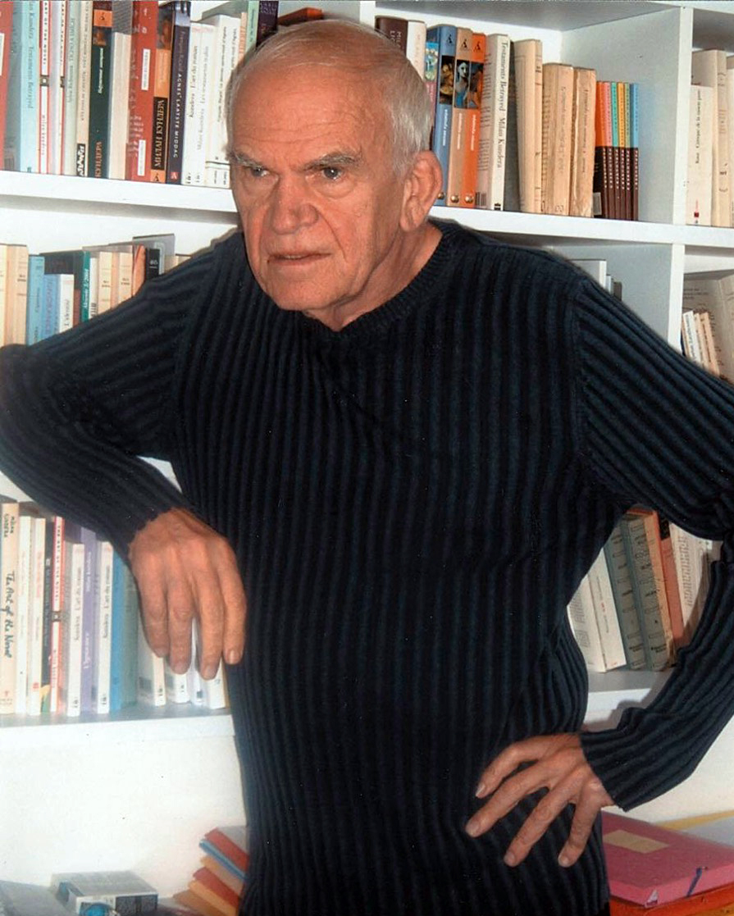

Slide 18
Уже в самых первых моих рассказах я инстинктивно избегал давать персонажам фамилии. В романе «Жизнь не здесь» у героя нет имени, его мать обозначена словом «Мамаша», его подружка зовется «Рыжиком», а ее любовник — «Сорокалетником». Что это — манерность? Я действовал тогда наугад, и лишь позднее до меня дошел смысл того спонтанного решения: я подчинялся эстетике третьей эпохи, я не хотел никого уверить, будто мои персонажи реальны и у них есть удостоверения личности.
Начиная со своих первых рассказов, я инстинктивно избегал давать персонажам имена и фамилии. В Жизни не здесь у героя есть только имя, его мать обозначена словом «мама», подружка – «рыжая», а её любовник – «сорокалетний».Можно ли это назвать манерностью? Я действовал тогда совершенно спонтанно, и понял смысл своих действий значительно позже: я подчинялся эстетике третьего тайма: мне не хотелось, чтобы поверили, что мои персонажи – реальные люди, имеющие свидетельство о браке.

Slide 19
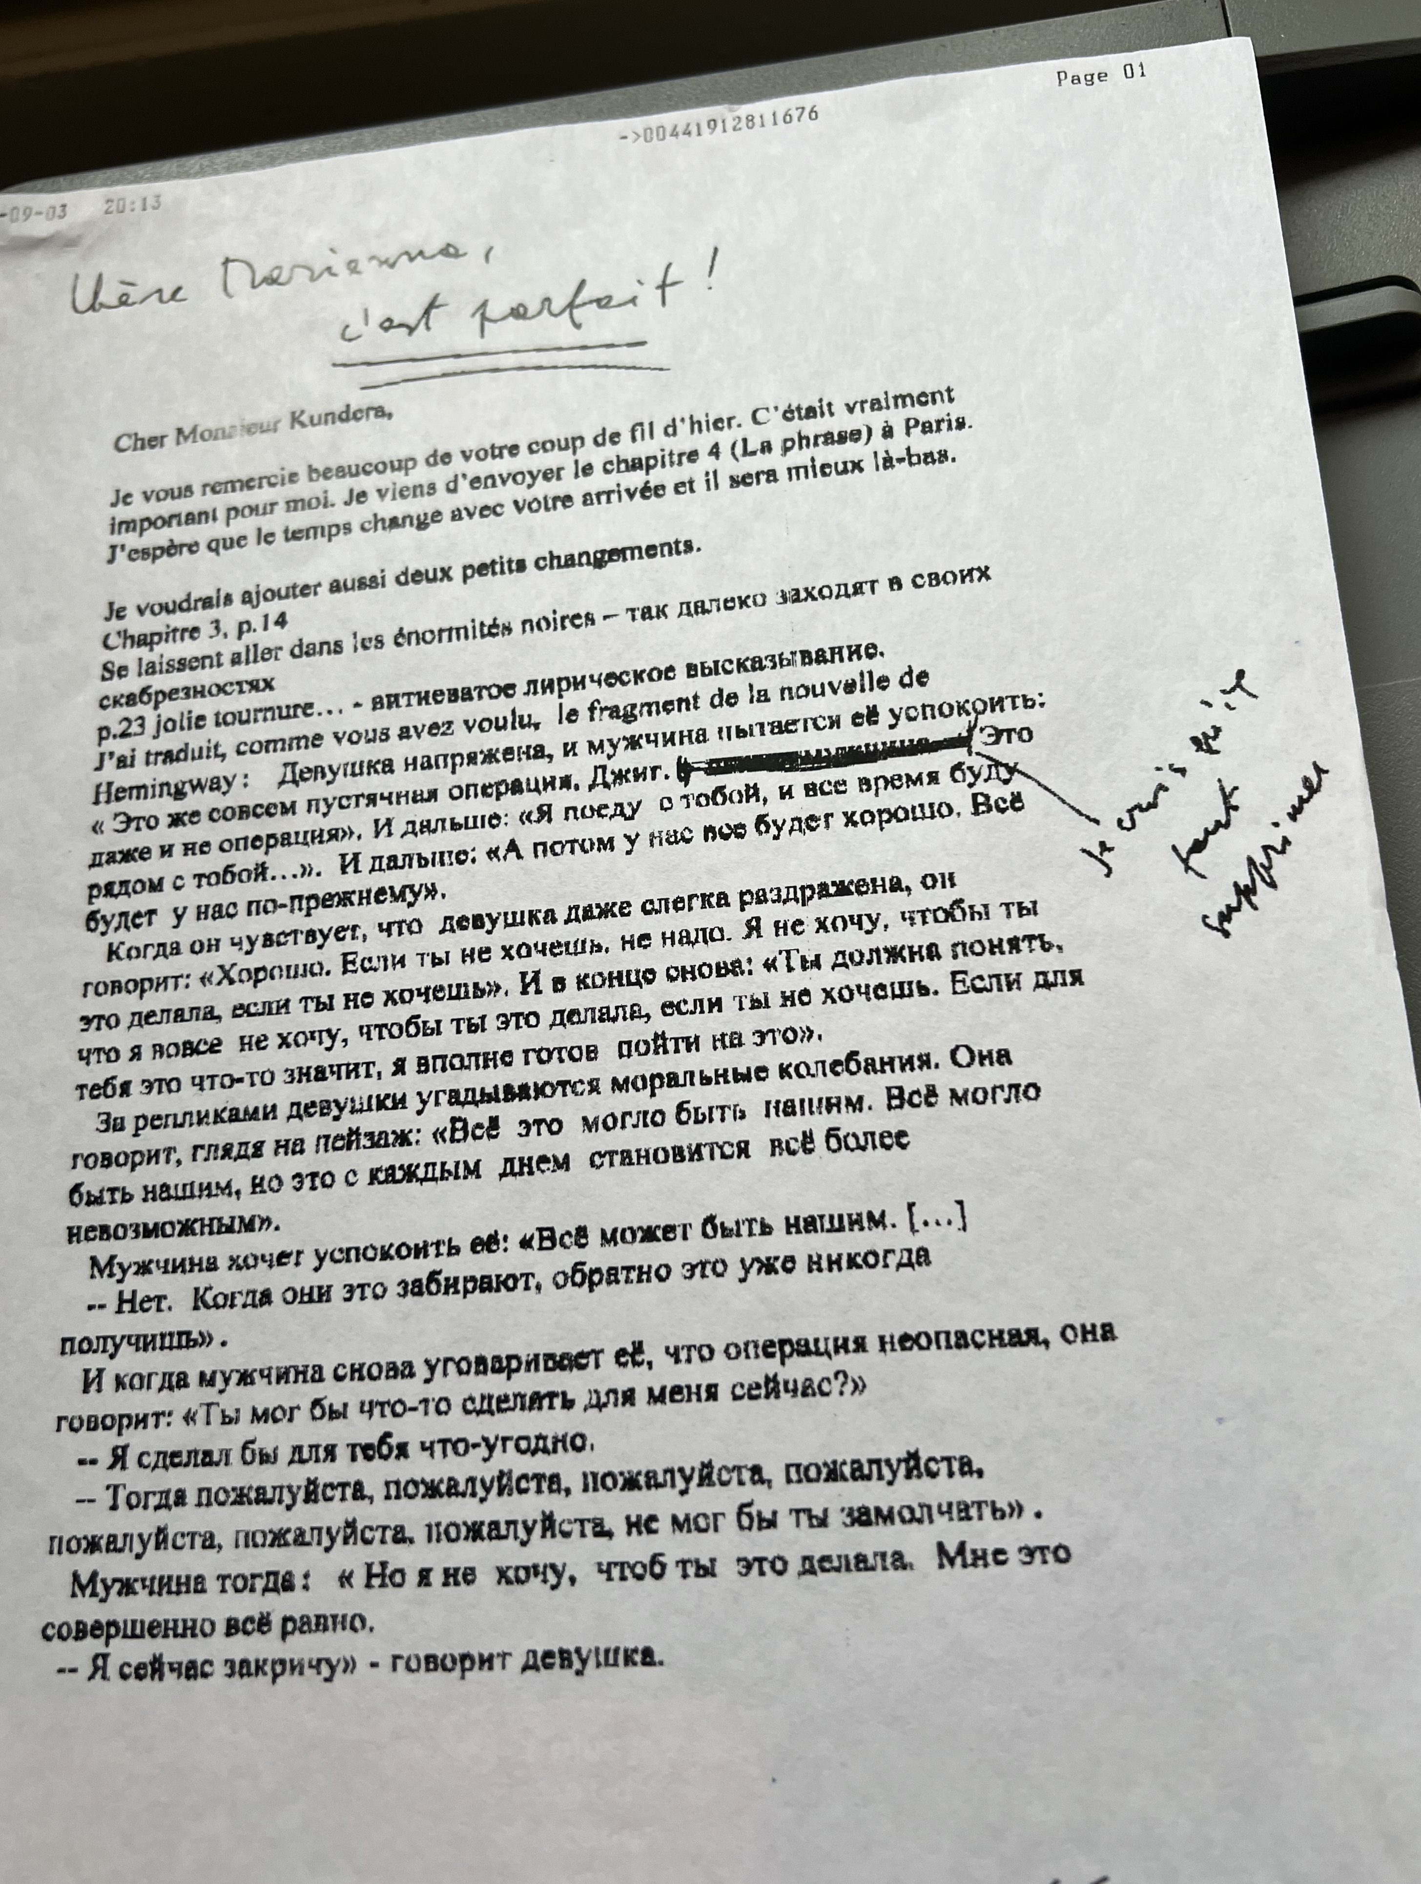
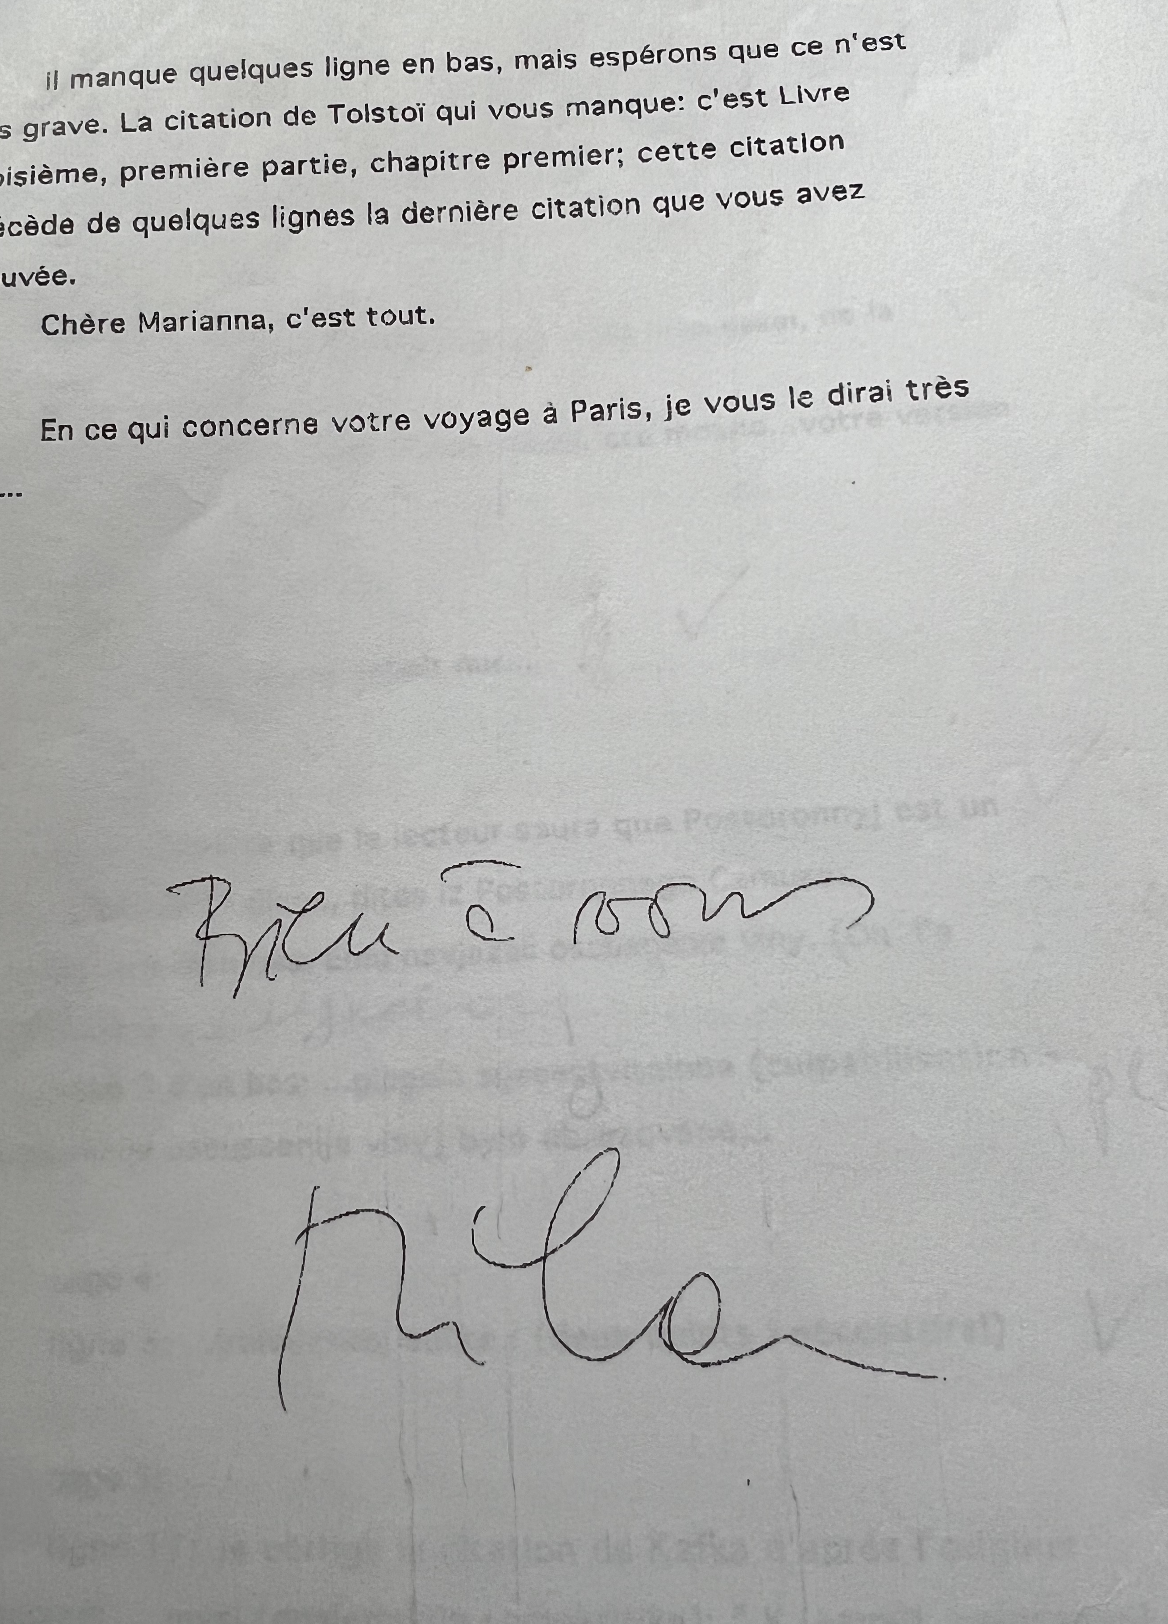
Факсы Милана Кундеры

Slide 20
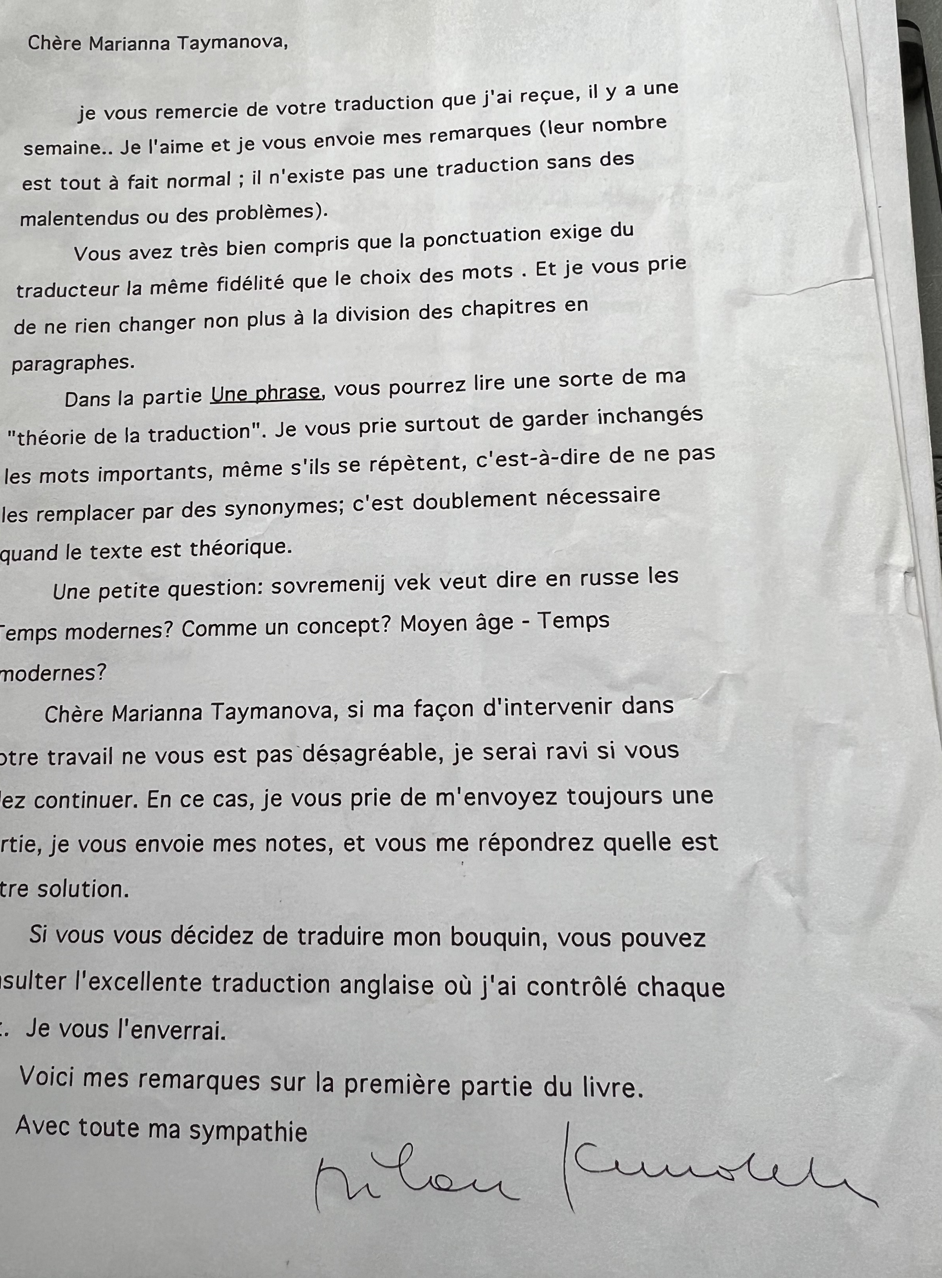
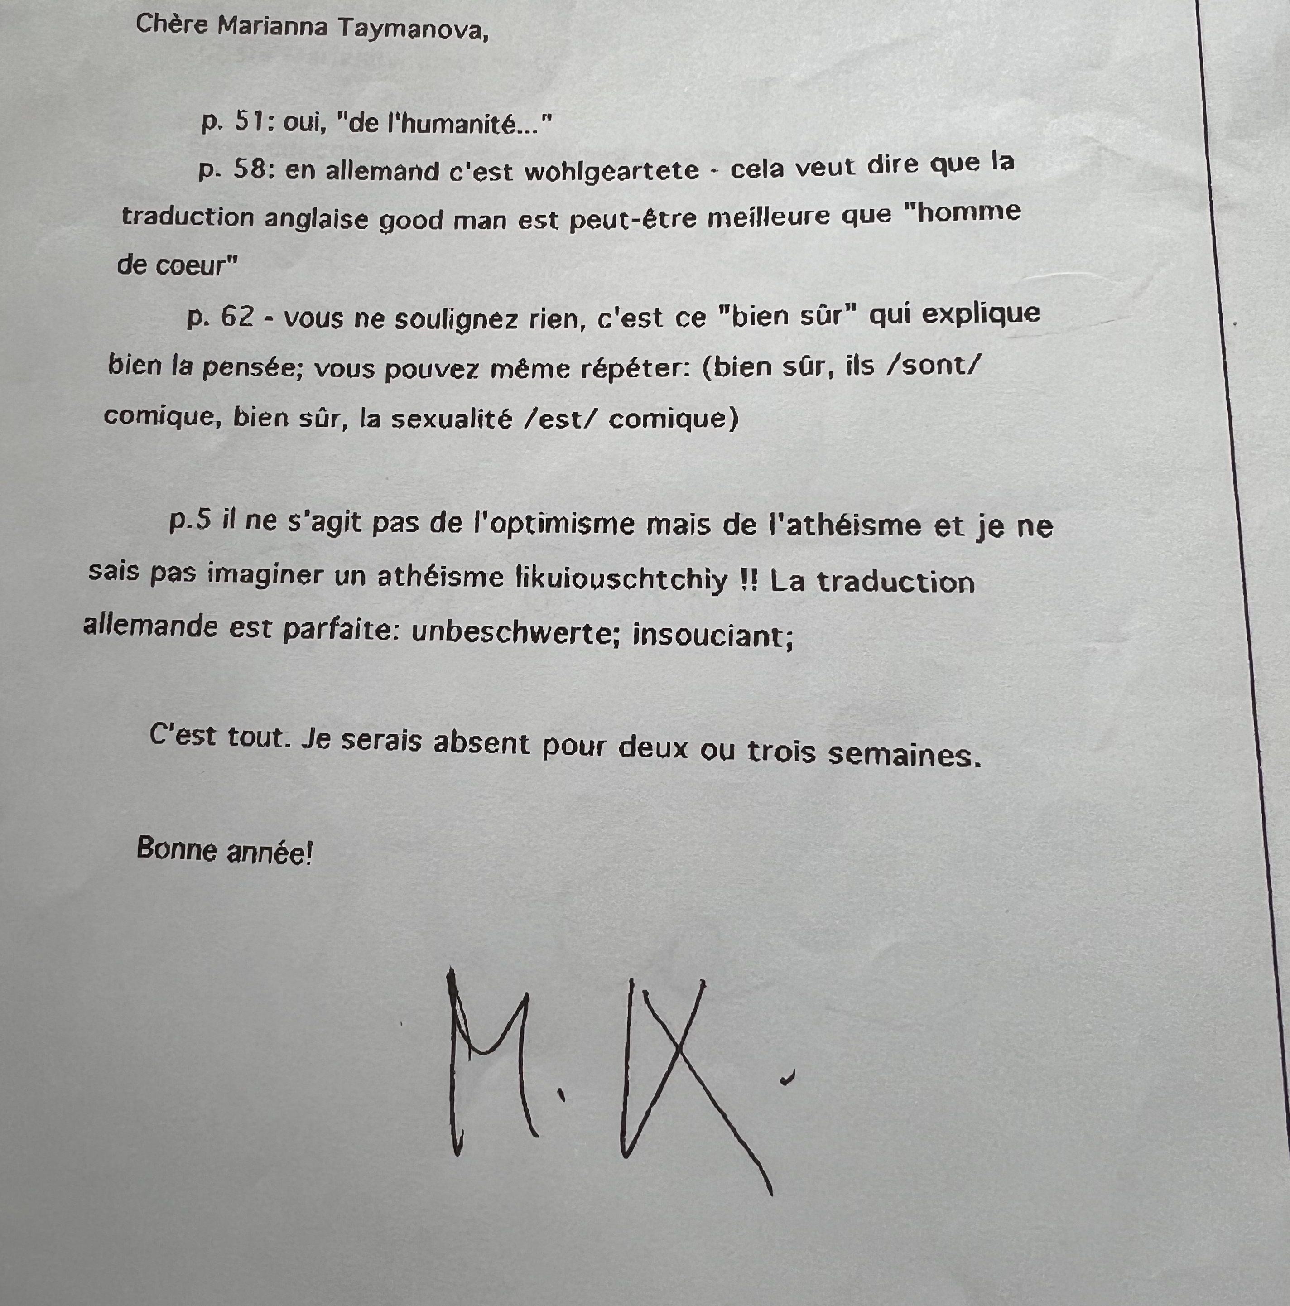
Факсы Милана Кундеры

Slide 21
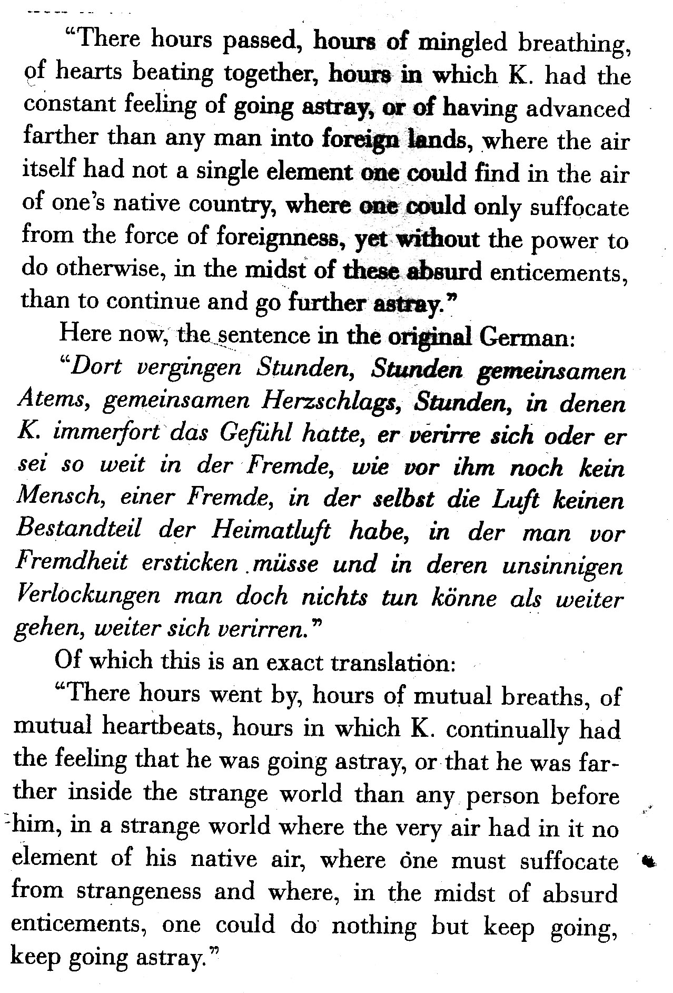

Slide 22
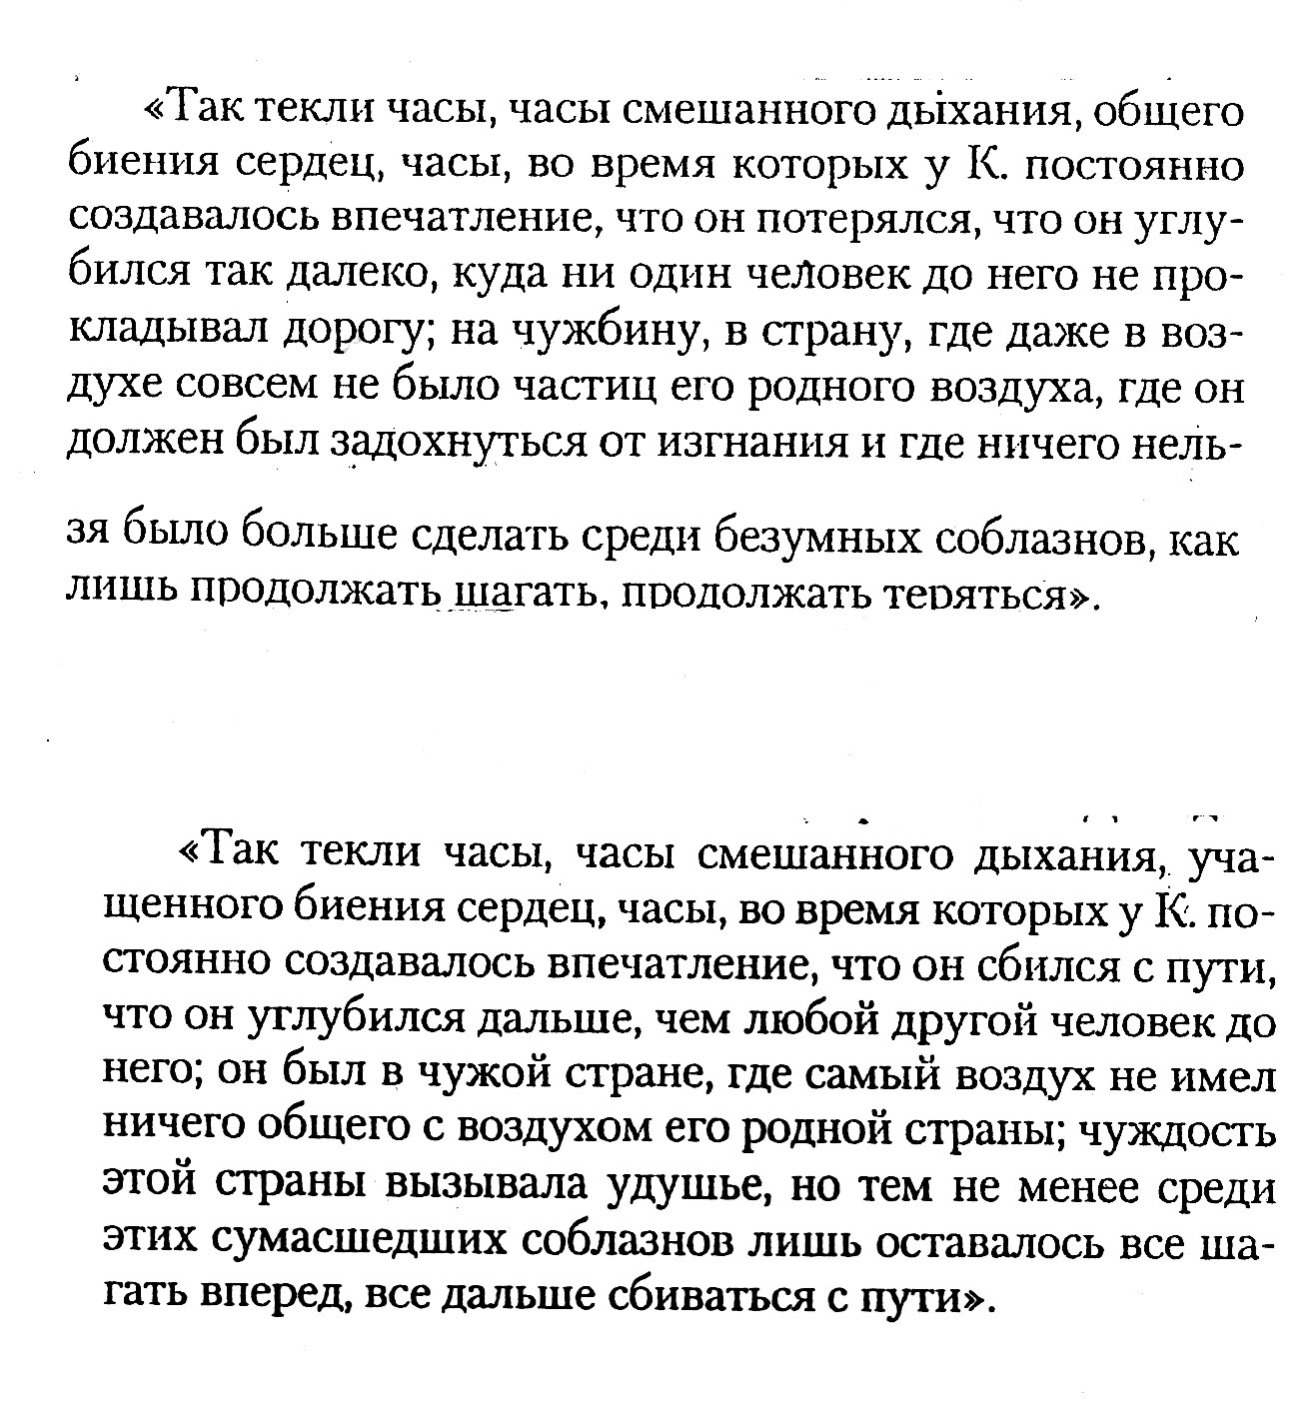

Slide 23
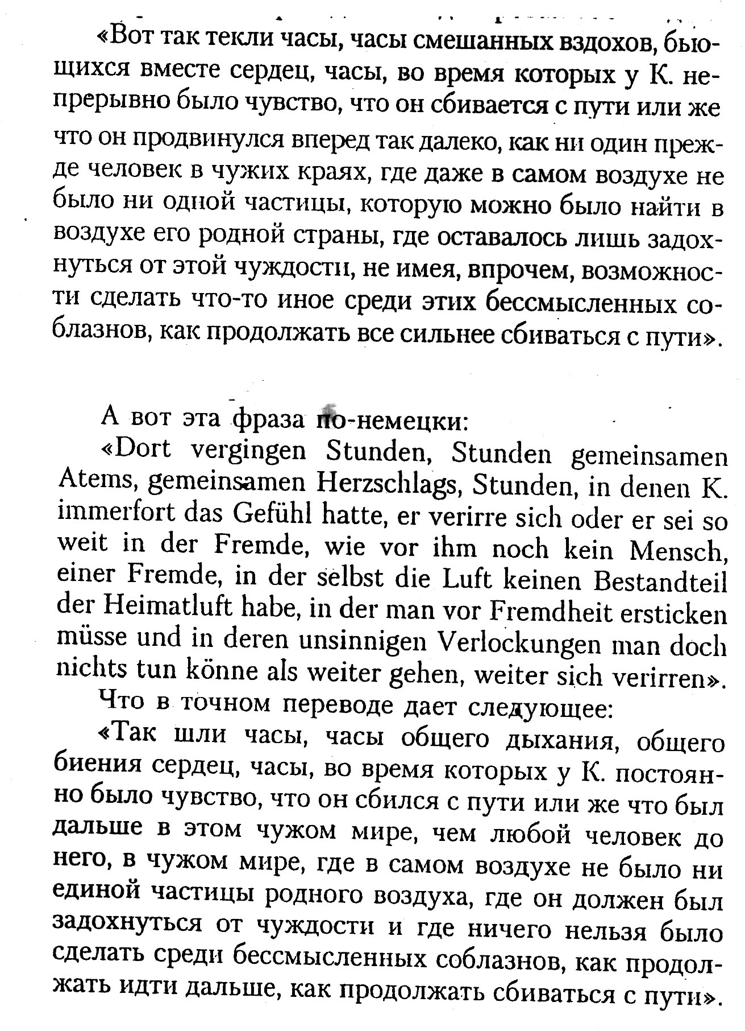

Slide 24
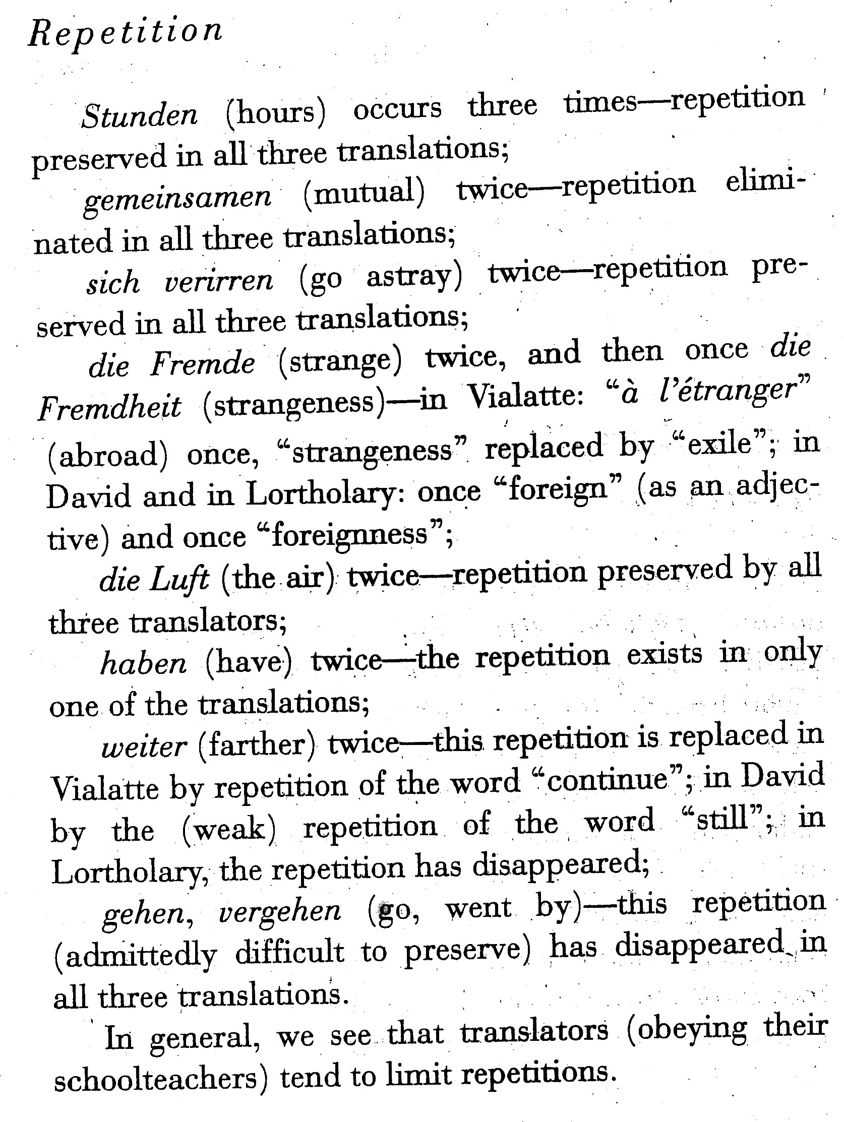

Slide 25
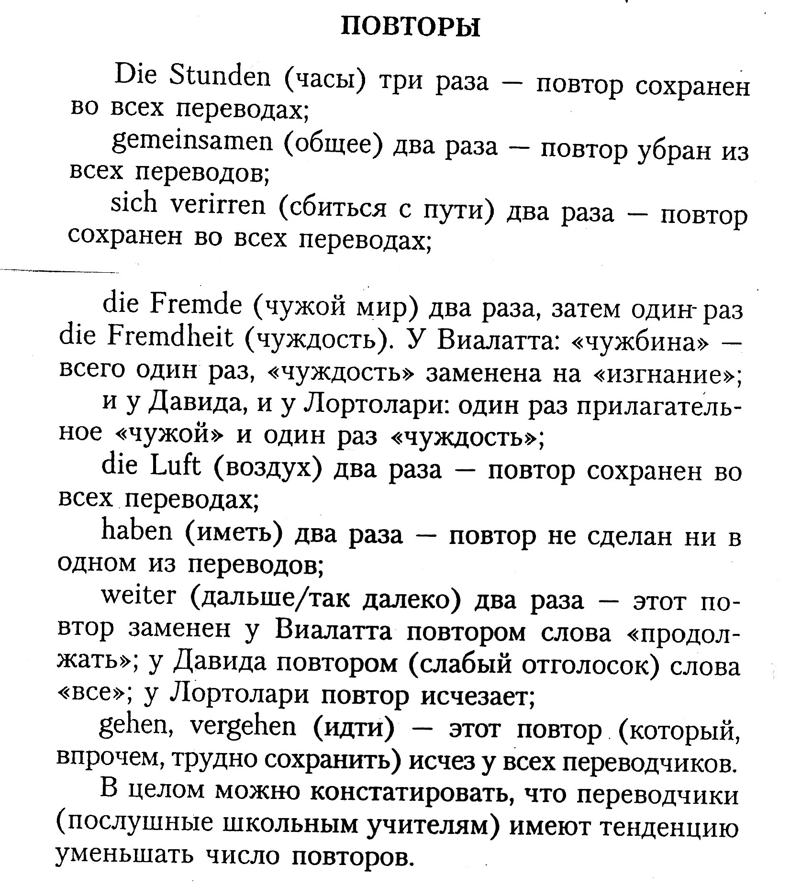

Slide 26
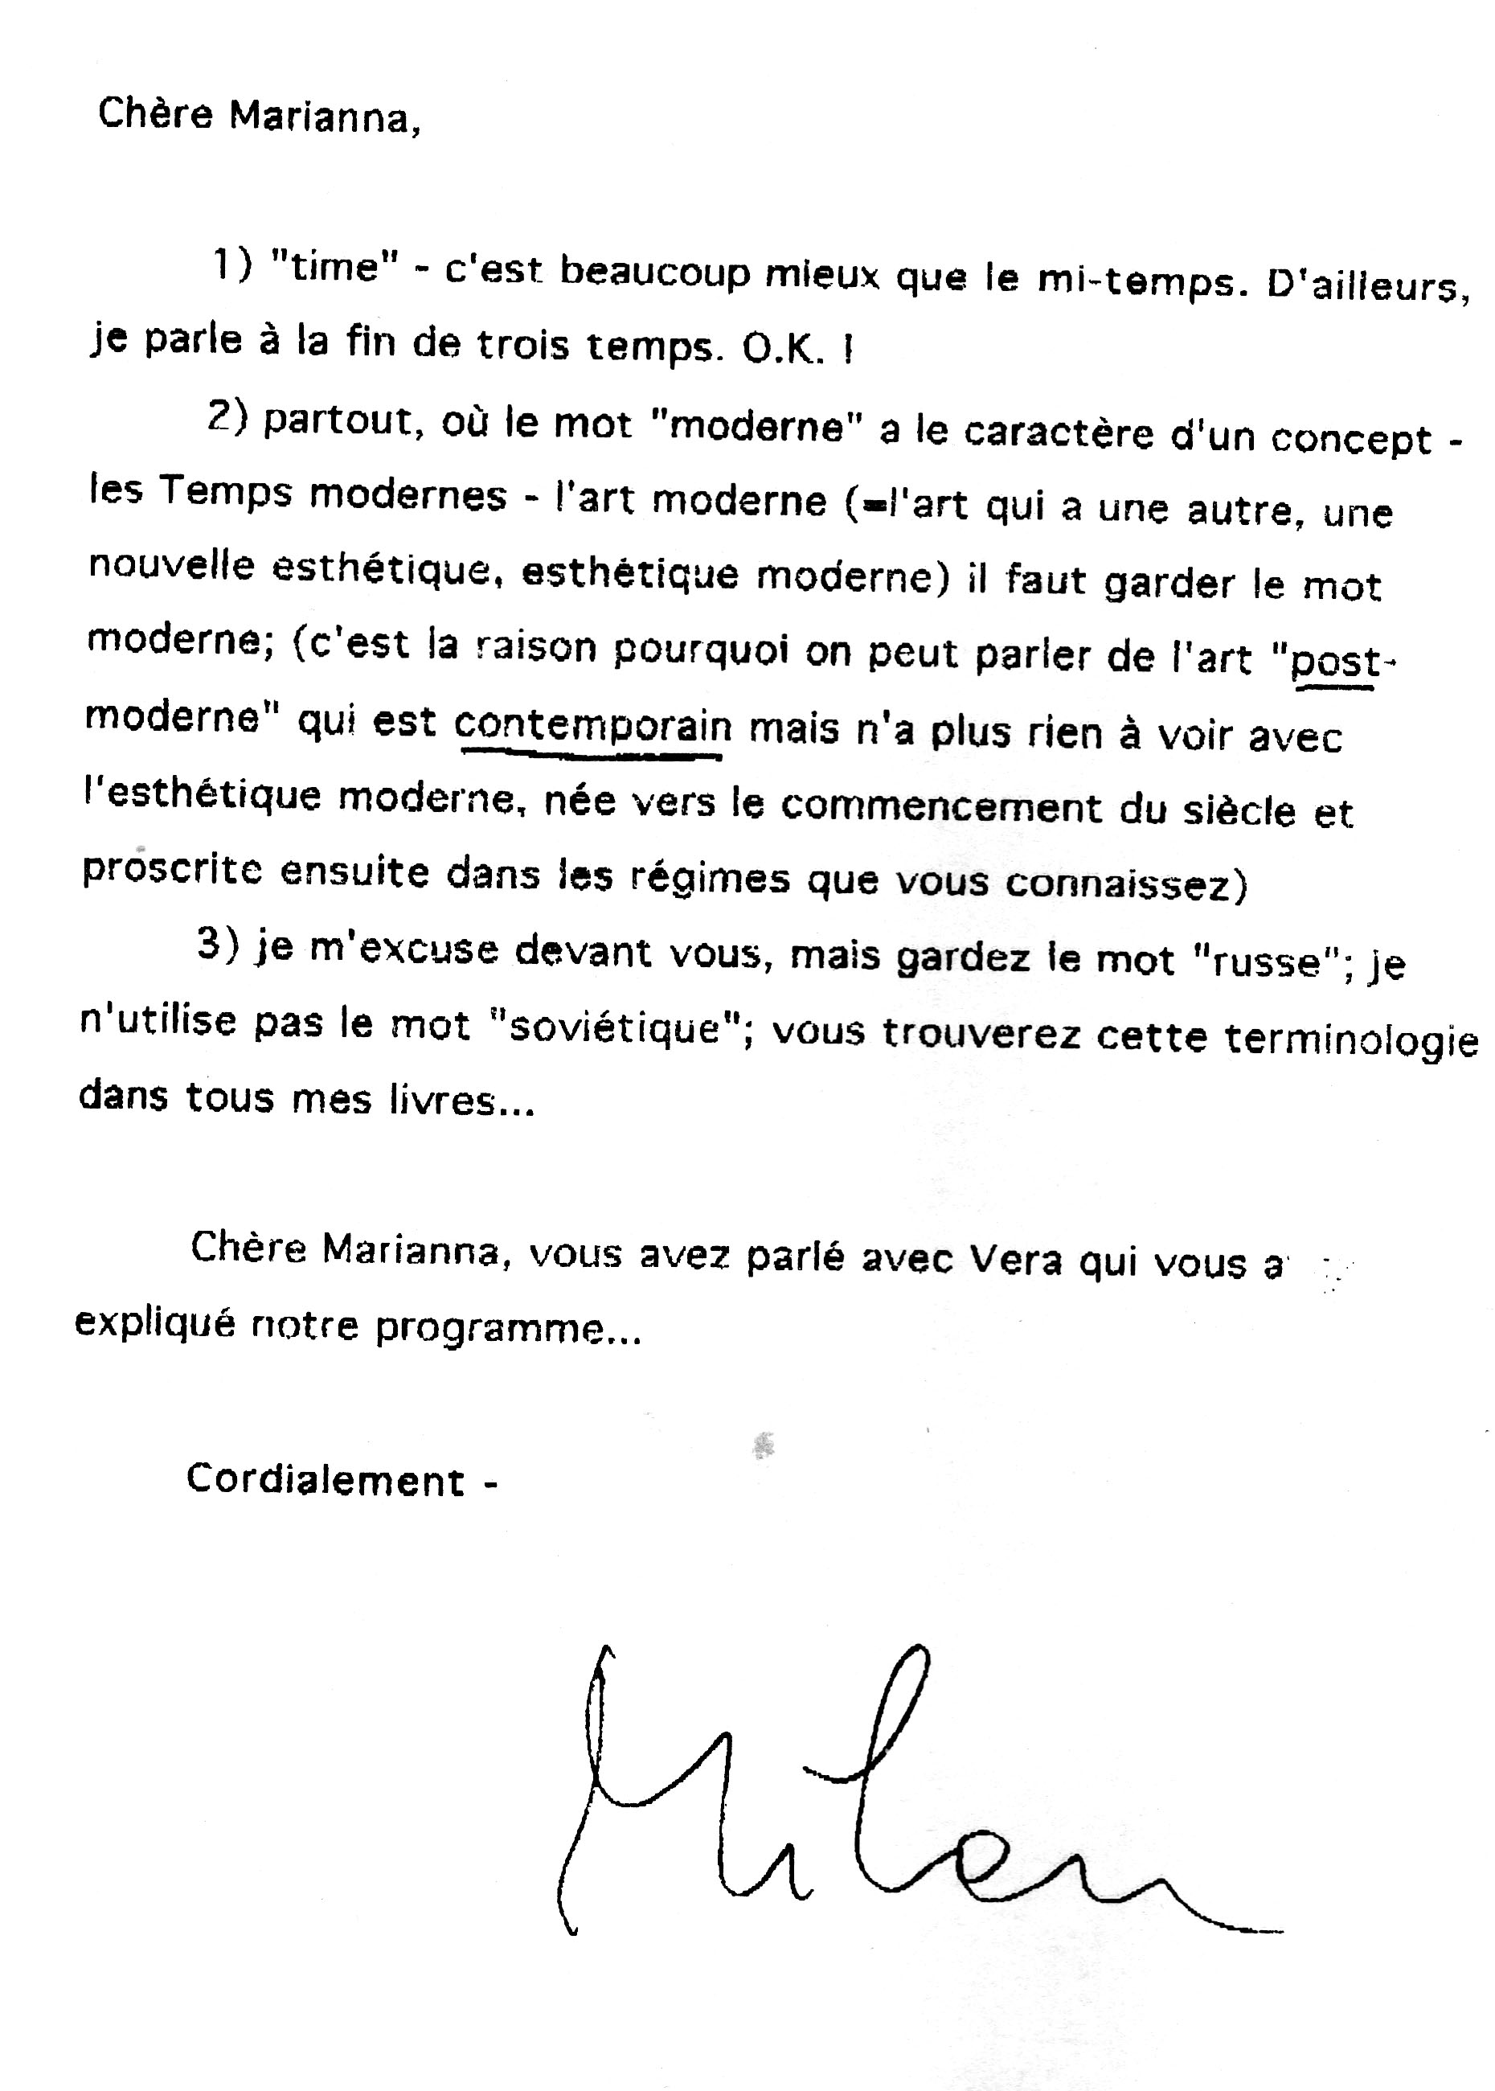

Slide 27
Некоторые его замечания были всё же достаточно вкусовыми. «Я не знаю слово 'заветные' – лучше ‘интимные секреты'»; «'Чистой душой' – лучше 'невинной душой'».
«'Говорит’ или 'поговорит' лучше, чем 'коснется темы', этот отрывок должен звучать очень лично, а не по-профессорски…».
Иногда он обращал внимание совсем на какие-то мелочи: «Стр.3 строчки 8–9, прошу Вас сохранить точку с запятой». Он не допускал замены повторяющихся у автора слов синонимами («В одном случае, Вы говорите 'суждения', в другом 'оценки', прошу Вас используйте один и тот же термин, синонимы недопустимы!»). Одно и то же слово должно переводиться одинаково на протяжении всей книги («Внимание! Слово ‘peronnel' всегда должно переводиться одним и тем же прилагательным. Вы же иногда используете ‘личный', иногда 'собственный'»…. «Вы переводите слово 'relativisé' один раз – 'относителен', а другой раз – 'условен'. Нужно сохранять один и тот же термин, мне кажется, 'относительность' лучше».
Больше всего споров у нас вызвало сочетания «русская армия» и «русская оккупация» по отношению к вторжению в Чехословакию в 1968 году.. Я писала ему, напомним, что это было в 2004 году: «Для Ваших русских читателей, которые в массе своей осуждают это вторжение, существует большая разница между понятиями 'русский' и 'советский'. Советское вызывает негативную реакцию и может быть поводом для критики, 'русское' – это национальная идентичность и в сочетании со словом 'армия' может вызвать обиду». Но он не слушал никаких возражений. «Приношу свои извинения, но сохраните, пожалуйста, слово 'русская', я не использую слово 'советский'; подобную терминологию вы найдете во всех моих книгах».

Slide 28
Мои воспоминания о работе с Миланом Кундерой над его книгой «Нарушенные завещания»
https://etazhi-lit.ru/publishing/literary-kitchen/1336-vstrecha-s-kunderoj.html

